Slide 1
PROBLEMATIKA HORNÍ KONČETINY VE FYZIOTERAPII

Slide 4
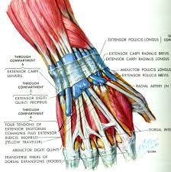

Slide 6
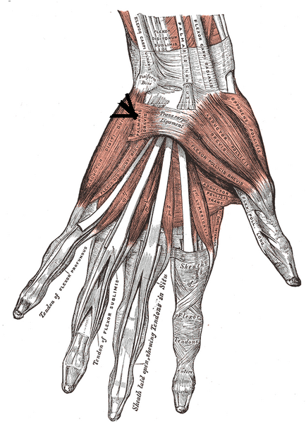
INTRINSIC SVALY

Slide 9
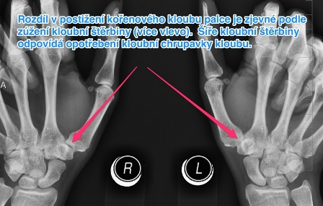
Dignozy
RHIZARTROZA
artróza kořenového kloubu palce
převážně ženy nad 50 let

Slide 10
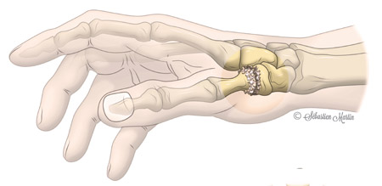
La-Main.ch – Rhizartrosis: Clinical Signs and Treatment - zdroj

Slide 11
Bolest,omezení pohyblivosti v CMC kloubu
v důsledku toho kontraktura m. adductor pollicis a zvýšení rozsahu pohybu do hyperextenze v MP kloubu a omezení rozsahu pohybu do flexe v MP kloubu.
m. extenzor pol.longus dále zvětšuje extenzi v MP kloubu
bolestivý široký kulový úchop
diff.diag. Morbus de Quervain- zánětlivé postižení šlach (dlouhého odtahovače a krátkého natahovače palce) a jejich obalů, které vede k jejich zbytnění a znemožní hladký a bezbolestný pohyb uvedených šlach při pohybu palcem v prostoru
vymezeném vazivovým poutkem a vřetenní kostí těsně nad zápěstní štěrbinou na palcové straně zápěstí

Slide 12
Mb.de Quervain

Slide 13
Friendly muscles
Zajišťují optimální postavení palce při úchopu
m. extensor policis brevis
m. abduktor policis longus
mm. interossei dorzales
m. opponens pollicis
Unfriendly muscles
Při jejich převaze tendence k dislokaci palce
m. adduktor pollicis
m. extenzor pollicis longus

Slide 14
Judy Colditz tear test – stereotyp úchopu
Grind test - artróza
Linscheid test - nestabilita

Slide 15
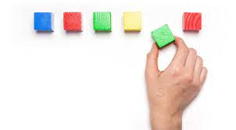
Fyzioterapeutická intervence
Analytické cvičení přátelských svalů
Nácvik O úchopu
Nácvik opor,centrace
kořenových kloubů
Zařazení končetiny do
globálních svalových ř.
Myofasciální techniky
Cave klíčový úchop

Slide 16
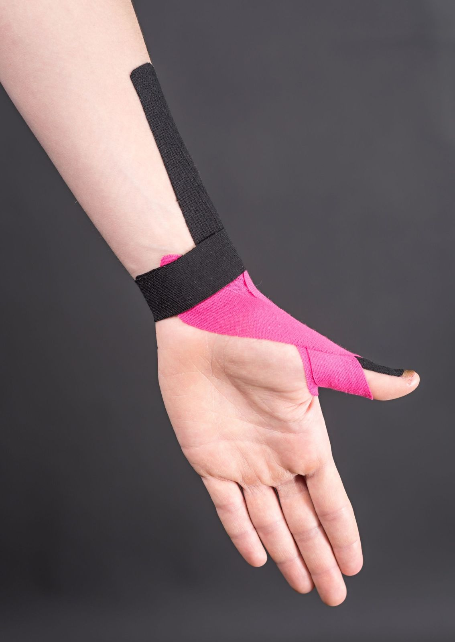
Kineziotaping

Slide 17
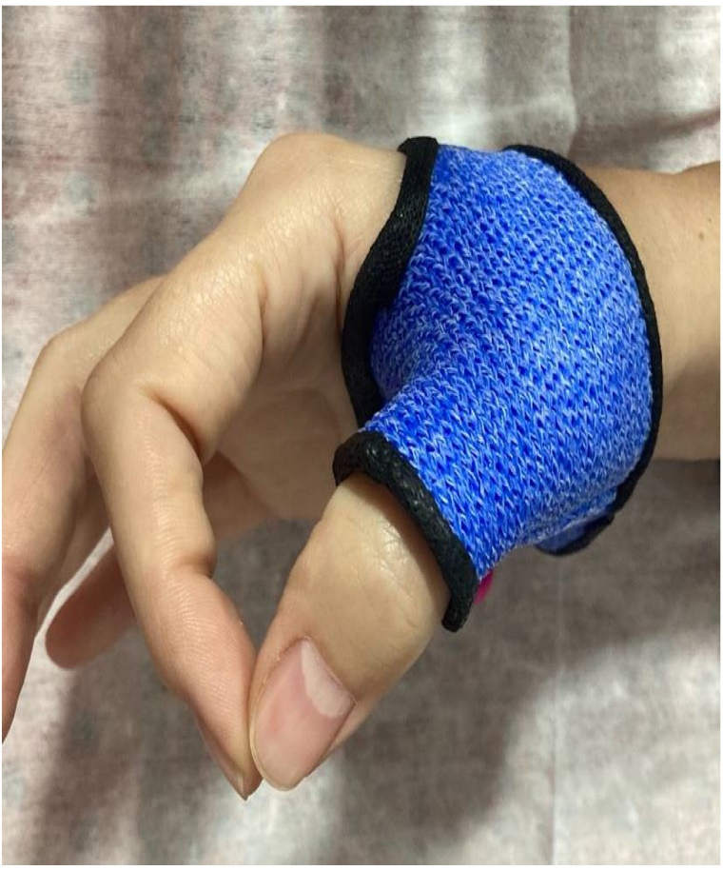

Slide 18
Chirurgické řešení
Resekční artroplastika
Náhrada CMC endoprotézou
Artrodéza CMC kloubu

Slide 19
Nestability zápěstí
Dělení dle Watsona (in Wolff, Wolfe, 2016):
I. Predynamické
Parciální ruptura SL vazu
II. Dynamické
Kompletní ruptura SL vazu
III. Statické
Kompletní ruptura SL vazu a sekundárních stabilizátorů
IV. Osteoartróza
Kompletní ruptura SL vazu a sekundárních stabilizátorů

Slide 20
VISI a DISI deformity

Slide 21
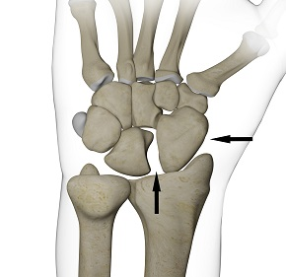
Scapholunátní disociace
Pozitivní Watsonův test (scaphoid shift test)
DISI deformita
S-L mezera větší než 5 mm
S-L úhel větší než (60°) 70 °
scaphoideum se flektuje

Slide 22
zavřená/otevřená transpozice a fixace KI dráty
rekonstrukce vazivového aparátu

Slide 23
Lunotriqetrální disociace
pozitivní shear test (L/Tr)
VISI deformita
scaphoideum se sklápí dopředu
a)akutní do 3 - 6 týdnů
- imobilizace, tenodéza, déza, rekonstrukce vazivového aparátu
b) chronické
-ASKP debridement, PIN fixace, L/T fúze

Slide 24
a) statické stabilizátory = vazy (scapholunátní)
b) dynamické stabilizátory
INTRAKARPÁLNÍ SUPINÁTORY
m. abductor pollicis longus
m. extenzor carpi radialis longus
m.flexor carpi ulnaris
Stabilizují scapholunátní interval = pomáhají scapholunátnímu interosseálnímu ligamentu a při jeho poškození mohou do určité míry zastabilizovat SL interval

Slide 25
INTRAKARPÁLNÍ PRONÁTORY
Nejsilnější pronátor: m. extenzor carpi ulnaris
Bez něj je intrakarpální pronace oslabena o 50 %
Stabilizuje lunotriquetrální interval
Nejvíce působí při supinaci předloktí

Slide 26
Při axiálním zatížení dochází vždy k intrakarpální pronaci
Při pronaci předloktí dochází k zmenšení SL intervalu (malý tah ECU)
Při supinaci předloktí dochází ke zmenšení Ltq intervalu a zvětšení SL intervalu (velký tah ECU)
Při axiálním zatížení dochází vždy k intrakarpální pronaci
Při pronaci předloktí dochází k zmenšení SL intervalu (malý tah ECU)
Při supinaci předloktí dochází ke zmenšení Ltq intervalu a zvětšení SL intervalu (velký tah ECU)

Slide 27
fyzioterapie u SL nestabilit
Při radiodiagnostice dynamické SL nestability se využívá úchop v pěst:
z toho plyne,že mačkání míčku není nejvhodnější terapie, zvyšuje SL interval
Posilování svalstva předloktí izometricky v neutrální pozici zápěstí a při neutrální rotaci předloktí s centrovaným ramenním kloubem
Ne v opoře o dlaně
Při posilování úchop malých předmětů bez palce (palec volně položený)

Slide 28
zápěsí musí být při cvičení v neutrálním postavení nebo v lehké dorzální flexi
při cvičení při úchopu nezapojovat palec
pracovat i na stabilizaci lopatky/centraci ramenního kloubu
zácvik 2 x - 3 x/T
doba cvičení: 3 měsíce
pokud nepomůže nebo při akutním zhoršení potíží: operační řešení

Slide 29
„dart-thrower´s motion“
Tzv-hod šipkou DTM
Vhodný na pozvolné zvyšování ROM v zápěstí, ale u akutního poranění SL vazu opatrně, závěrečná fáze zvyšuje SL interval
Ortéza „dart-thrower´s motion“(García-Elias)
Přes den výše uvedená ortéza, na noc ortéza na stabilizaci zápěstí
Od 4. týdne: cvičení na zlepšení vnímání ruky v prostoru, senzomotorická cvičení
Od 6. týdne: izometrické posilování v neutrálním postavení zápěstí
Od 8. týdne: komplexnější posilovací cviky se zapojením celého těla (flexbar…)

Slide 30
Mirror therapy
Cvičení zameřená na zlepšení polohocitu
Cvičení postupně bez kontroly zraku

Slide 31
Po stabilizačním zákroku u SL nestabilit
a) časná: Fixace na 5 týdnů - písemné informace: antiedematózní režim, tendon glide exercises, cvičení v představě, cvičení nefixovaných částí HK
b) pozdní: po sundání sádrové fixace:
protokol obsahující info o rehabilitaci:
zvětšování rosahu pohybu v zápěstí do 30 ° FX a EX (směr hodu šipky)
příklady posilování svalstva ruky, stabilizace lopatky, centrace ramenních kloubů apod....

Slide 32
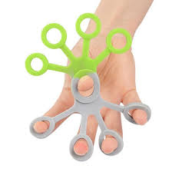
PIR na extenzory zápěstí
antiedematózní režim
trénovaní síly úchopu až od 8 týdne.
po 3 měsících možná plná zátěž

Slide 33
Ankyloza kloubů prstů
etiologie: poúrazová, postfixační, při arthróze
příčiny: zkrácení šlach nebo svraštění kloubního pouzdra
liší se AROM a PROM? - srůsty šlach…
Jaká je bariéra?

Slide 34
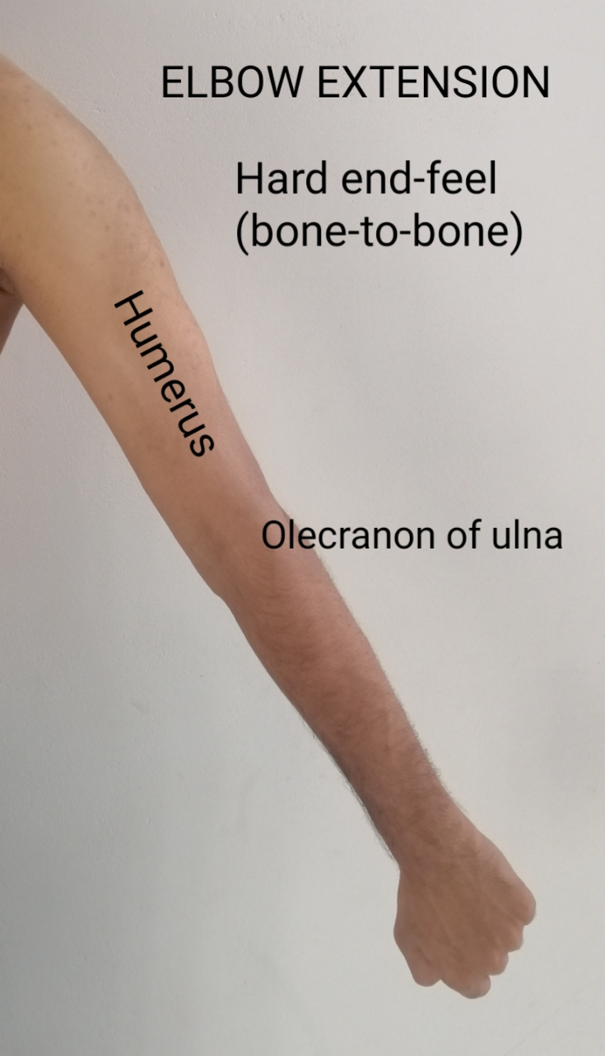
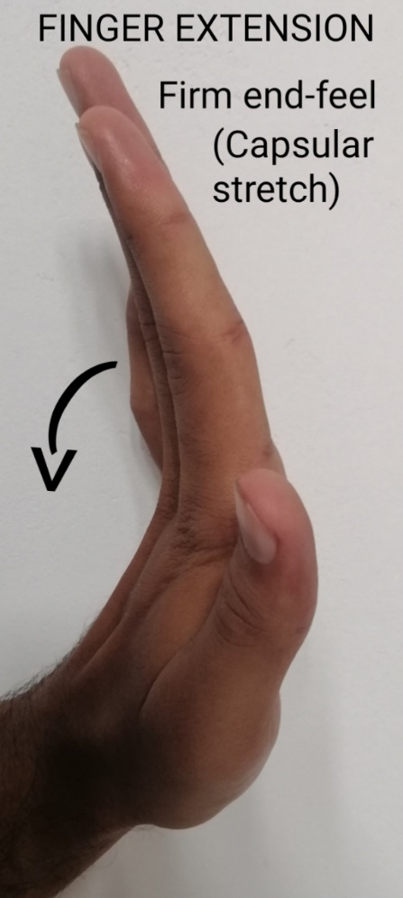

Slide 35
Fyzioterapie u omezeného ROM prstů
1. Zvětšování rozsahu pohybu – velmi šetrně- do bariéry - prevence mikrotraumat a podpory jizvení a následné zpevňování kloubu
- kombinace pasivních, aktivních, aktivních asistovaných i odporovaných pohybů.
Př: lehce dotáhnu do bariéry flexe prstů a po 20 s dám odpor proti extenzi, kterou pacient provádí
2. Šetrná mobilizace

Slide 36
3. dlahování – mobilizačními dlahami
6 x denně ½ hodiny, zbytek času v noci, 6/24
Tah nesmí být do kloubu, ale kolmo na něj
Mimo dlahování se rozsahy pohybu zase pomalu vrací zpátky – v pořádku, postup je pomalý
Dynamické
Seriál static
Statické progresivní

Slide 37
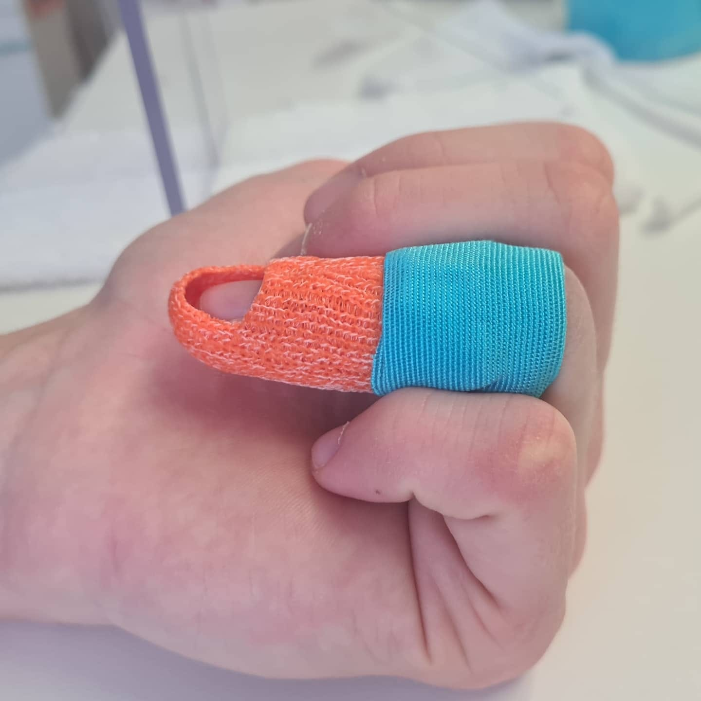

Slide 38
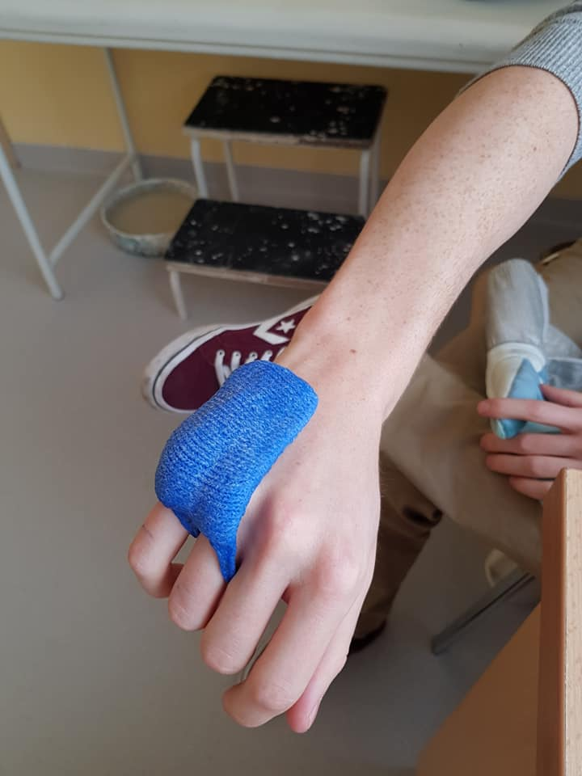
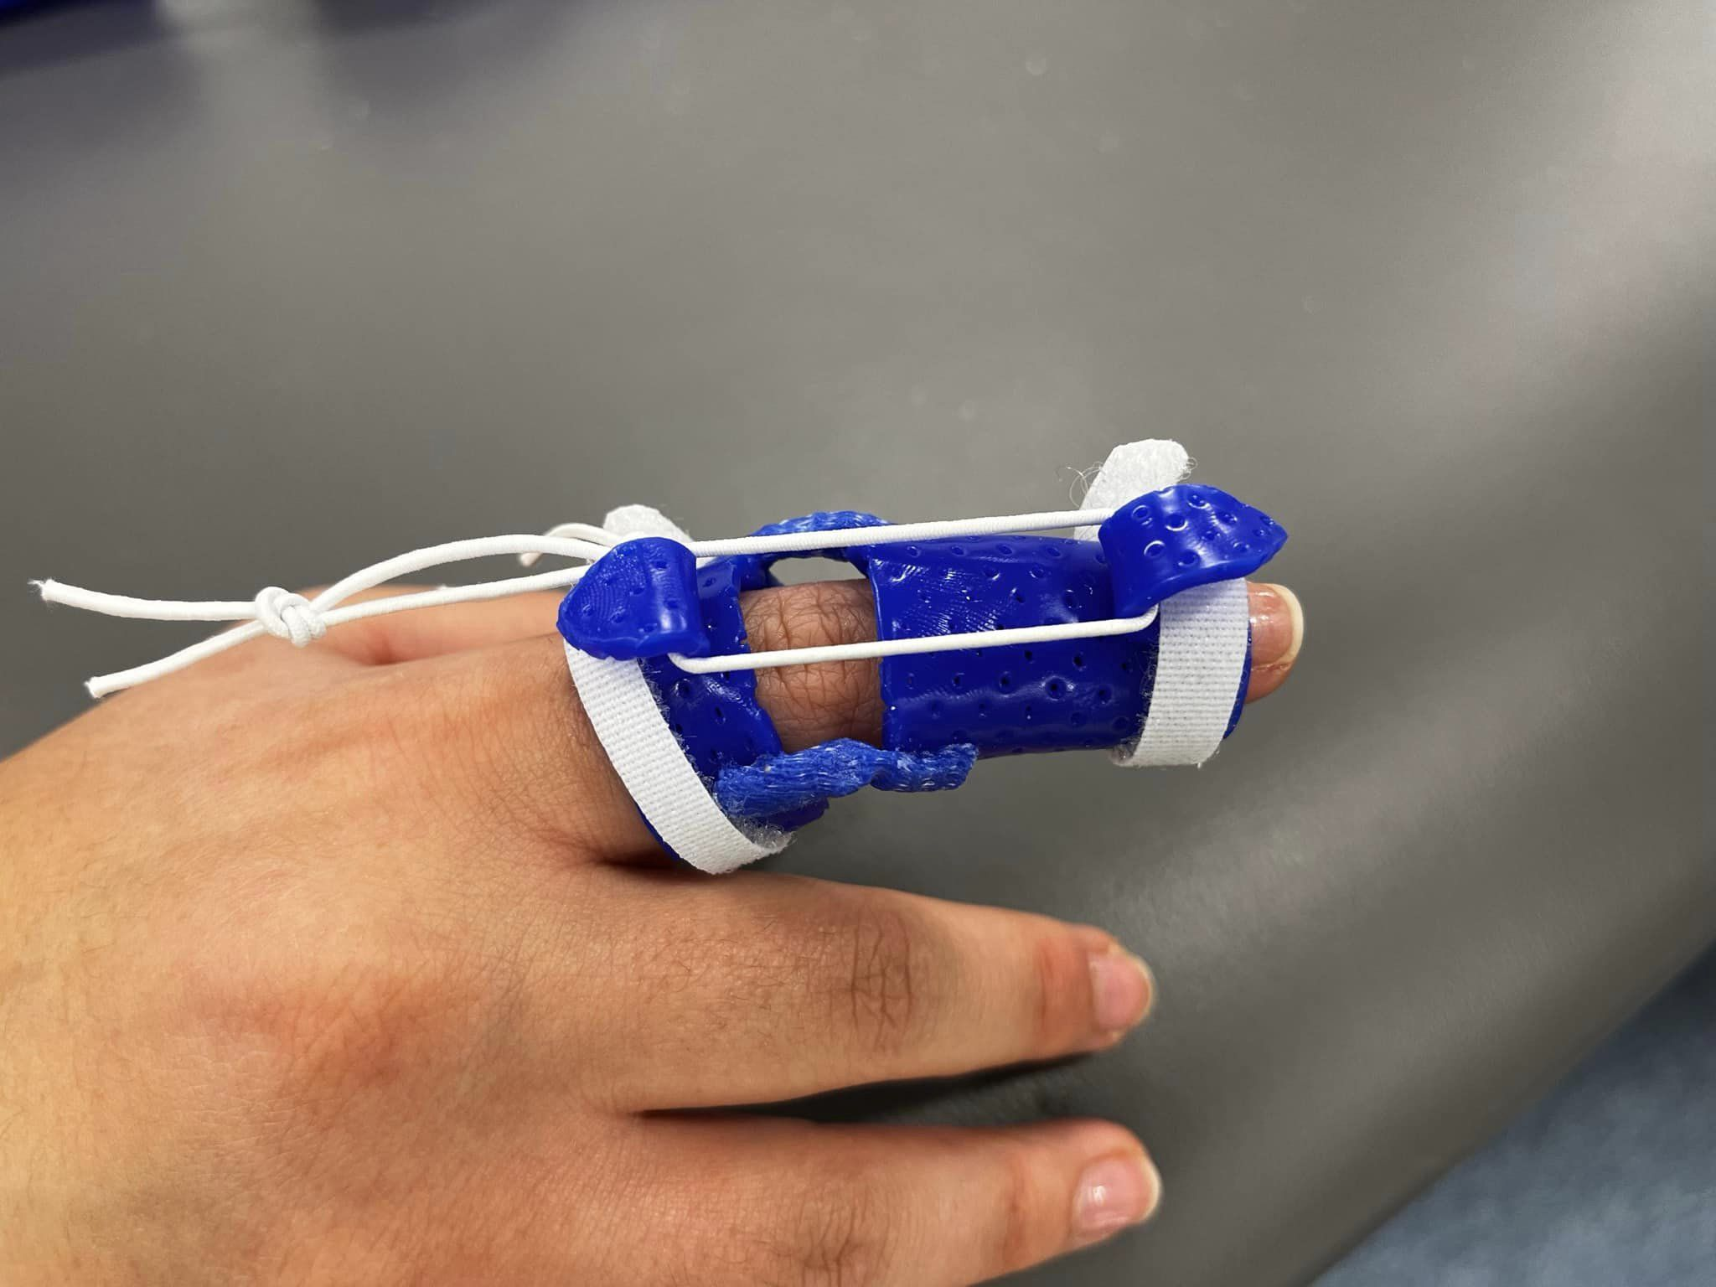

Slide 39
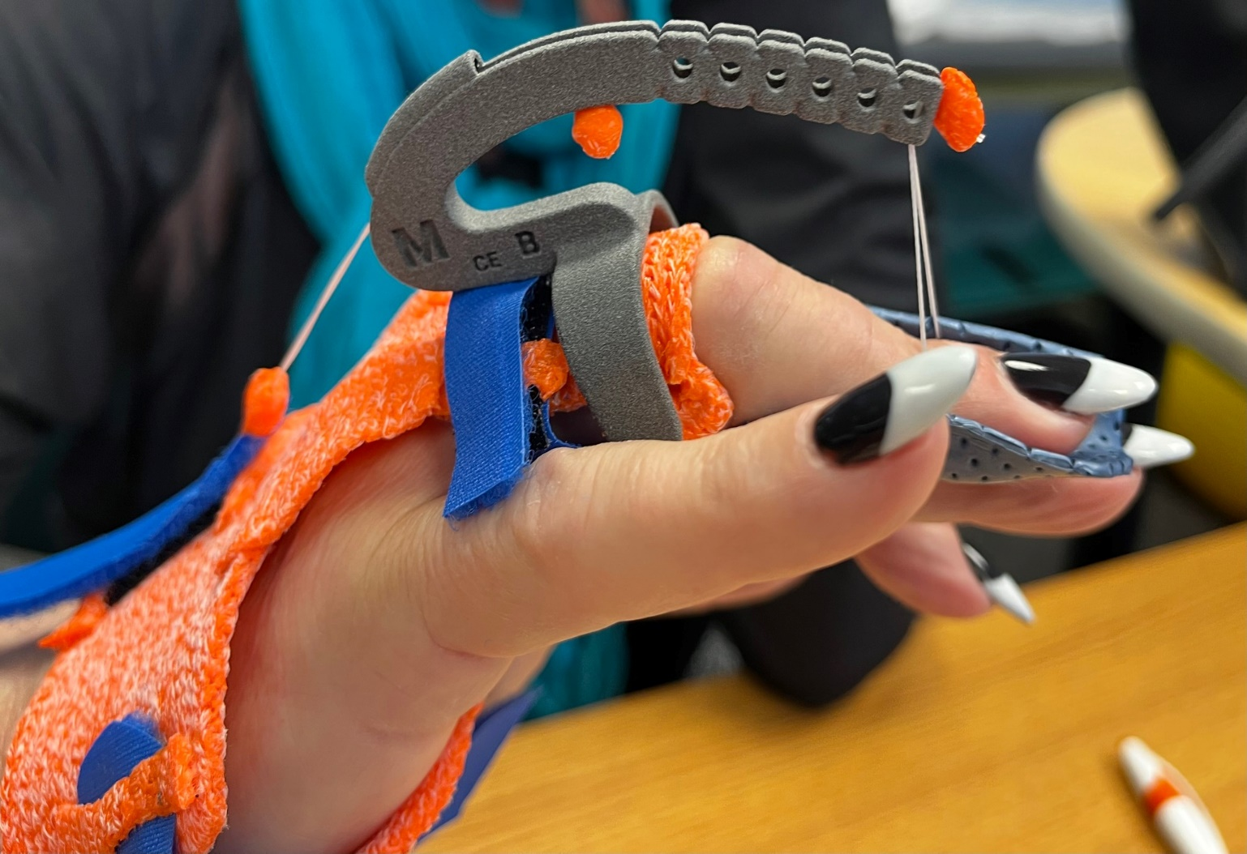

Slide 40
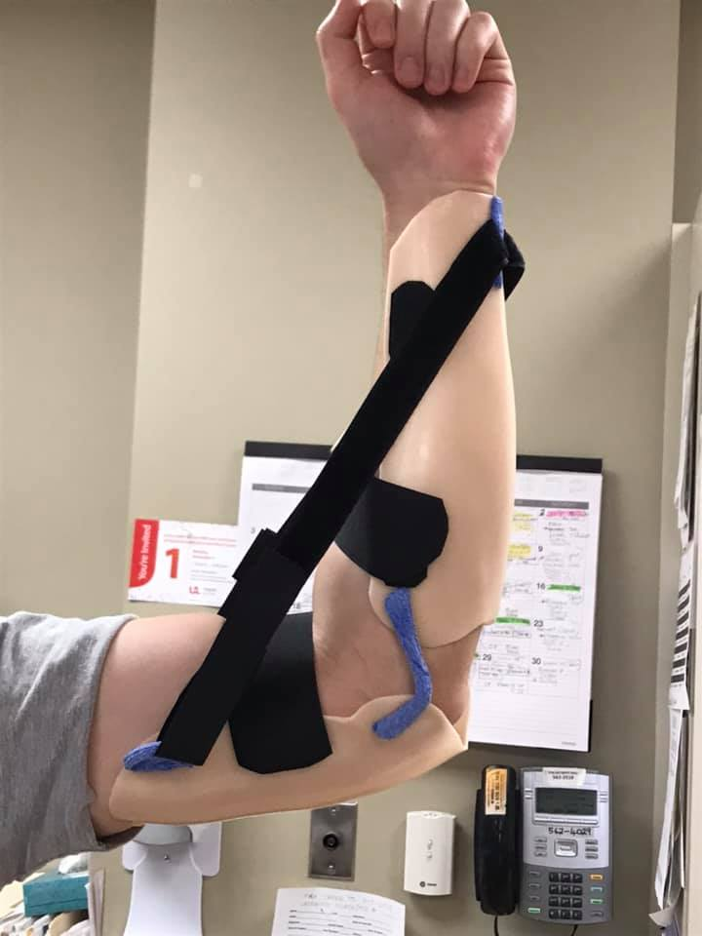

Slide 41
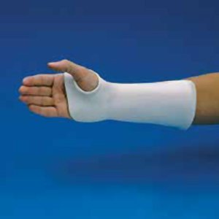
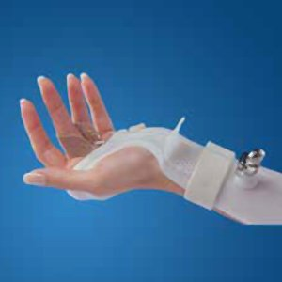
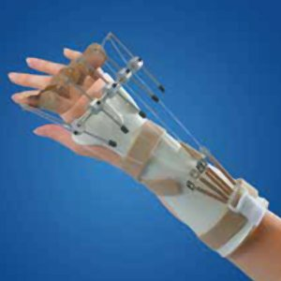

Slide 43
Poranění extenzorů
Otevřené poranění ZONA I
TH: sutura šlachy + transfix.
DIP K drát – 4 týdny (+/-)
RHB: 0-4 týden: Coban,
5-8 týden: TP dlaha + Coban (24hod./D)
9-12 týden: dlahování na noc běžná činnost riziko – taping
CAVE: NE cílené silové rozcvičování do flexe DIP ANO volný pohyb v PIP

Slide 44
Zavřené poranění: ZONA I
¨
TH: dlahování DIP, KO á 2 týdny
RHB: 0-8 týden: TP dlaha (24hod./D)
9-10 týden: taping náplastí (2x2hod.)
TP dlaha 11-12 týden: taping – den TP dlaha noc běžná zátěž CAVE: NE cílené silové rozcvičování do flexe DIP ANO volný pohyb v PIP

Slide 45
Otevřené poranění: ZONA II
terapie viz. zóna I
TH: sutura šlachy + transfix. DIP K drát – 4 týdny RHB: 0-4 týden: Coban
5-8 týden: TP dlaha + Coban (24hod./D)
9-12 týden: dlahování na noc běžná činnost riziko – taping CAVE: ne cílené silové rozcvičování volný PIP

Slide 46
Akutní otevřené poranění: ZONA III
CAVE: střední pruh DA pozorná OP revize TH: sutura šlachy + transfix. PIP (+/-) K drát: 2T
RHB: 0-2 týden: Coban, mobilizace DIP,MCP bez omezení
3-6 týden: DD – rozsah pohybu O-30-10x za hod. noc – ext. dlaha 6-9 týden: DD – rozsah pohybu O-60- 10x za hod. noc – ext. dlaha motodlaha
9-12 týden: aktivní pohyb do flexe NE pasivní mobilizace noc - ext. dlaha motodlaha, ergoterapie

Slide 47
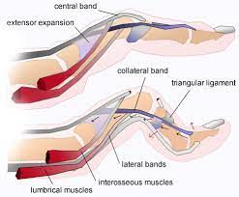
Uzavřené poranění ZONA III
protlačení hlavičky zákl.článku extenzorem 
volární sesun postr. pruhů 
kompenzatorní hyperext. v DIP
dlouhodobé, důsledné dlahování (3-6 měs.) pružný tah * pérko TP dlaha + Coban noční kovová dlaha z dorsa frakcionované sádrování PIP
Dlahování: CAVE: DIP + MCP volný ke cvičen

Slide 48
Akutní otevřené poranění: ZONA IV
CAVE: sutura šlachy (u parciální ruptury zachovaný pohyb)
RHB: 0-6 týden: dynamické dlahování - den statická odpočinková dlaha – noc prevence otoku, péče o jizvu
7-12 týden: ( hospitalizace 5 dní k zácviku) aktivní pohyb - NE silový záběr! motodlaha * lymfoterapie ergoterapie
12 týden: plná zátěž

Slide 49
Akutní otevřené poranění: ZONA V
CAVE:: sutura šlachy RHB:
0-3 týden:ext. dlaha na MCP, PIP+DIP - volné
4-6 týden: dynamické dlahování - den statická odpočinková dlaha – noc prevence otoku, péče o jizvu
7-12 týden: (hospitalizace 5 dní k zácviku) aktivní pohyb
NE silový záběr! motodlaha lymfoterapie ergoterapie
12 týden: plná zátěž, využívání

Slide 50
Akutní poranění : ZONA VI
lepší prognosa, než prsty
TH: sutura šlachy, včetně junktur
RHB: 0-6 týden: dynamické dlahování - den statická odpočinková dlaha – noc prevence otoku, péče o jizvu
7-12 týden: ( hospitalizace 5 dní k zácviku) aktivní pohyb NE silový záběr! motodlaha lymfoterapie ergoterapie
12 týden: plná zátěž

Slide 51
Akutní otevřené poranění: ZONA VII
CAVE: retinaculum, senzit.větev n. radialis
TH: sutura šlachy – silná (3.0, 4-vláknová…)
RHB: 0-6 týden: dynamické dlahování - den , statická odpočinková dlaha – noc prevence otoku, péče o jizvu 7-12 týden: ( hospitalizace 5 dní k zácviku) aktivní pohyb
NE silový záběr! motodlaha lymfoterapie ergoterapie
12 týden: plná zátěž

Slide 52
PORANĚNÍ FLEXORŮ
Poranění : ZONA I
TH: sutura šlachy + stop steh přes nehet (4-6 týdnů)
RHB: 0-5 týden: Mantero technika aktivní flexe od 2.D ochranné dlahování (30-60-0)
6-12 týden: aktivní RHB,motodlaha, ergoterapie ochranné dlahování - noc
CAVE: NE silový záběr - 3M

Slide 53
Akutní otevřené poranění ZONA VIII
0-6 týden: dynamické dlahování - den statická odpočinková dlaha – noc prevence otoku, péče o jizvu
7-12 týden: ( hospitalizace 5 dní k zácviku) aktivní pohyb  NE silový záběr! motodlaha lymfoterapie ergoterapie  12 týden: plná zátěž

Slide 55
Poranění flexorů
Poranění : ZONA I
TH: sutura šlachy + stop steh přes nehet (4-6 týdnů)
RHB: 0-5 týden: Mantero technika aktivní flexe od 2.D ochranné dlahování (30-60-0)
6-12 týden: aktivní RHB,motodlaha, ergoterapie ochranné dlahování - noc
CAVE: NE silový záběr - 3M

Slide 56
Poranění flexorů: ZONA II -IV
TH: sutura šlachy (4vl. + cirkul., např.Tervalon)
RHB: 0-5 týden: dlahování (30-50-0) kombinované techniky modif. Kleinertova semiaktivní + pasivní techniky Duran-Hauser Cooney place and hold

Slide 57
Modif. Kleinertova semiaktivní technika
RHB: 0-5 týden: 5-10 pas. pohybů do flexe/hod. aktivní extenze
6-12 týden: aktivní RHB,motodlaha, ergoterapie,el.stimulace ochranné dlahování - noc
CAVE: NE silový záběr – 3M

Slide 58
Duran – Hauserova pasivní technika
RHB: 0-5 týden: 5-10 pas. pohybů do flexe a extenze/ 2xD IP klouby !
pohyb v DIP – prevence adhezí FDS+FDP
pohyb v PIP – prevence adhezí šlach s okolím

Slide 59
Cooneyho pasivní technika
RHB: 0-5 týden: využití efektu tenodézy (5-10 pohybů/2xD) pasivní flexe v RC , natažení prstů (pohyb šlachy dist. od sutury) pasivní extenze v RC ,flexe prstů (pohyb šlachy proxim. od sutury)

Slide 60
„Place and hold“ pasivní technika
RHB: 0-5 týden: nastavení prstu do „pozice“ ve flexi a její „udržení“ po dobu 5 sec. střídání při flexi a extenzi v RC skloubení (extenze v RC - sílu flexe a sílu pas. extenze)

Slide 61
NOVÉ TRENDY - 4 vláknová sutura (např. Adelaide) + cirkul. obšití
ČASNÁ AKTIVNÍ RHB RHB: 0-6 týden: ochranné dlahování zápěstí 20st. Extenze
MCP 80st.flexe
IP rovně 6-12 týdne
ne silový záběr, dlaha na noc, fixace prstů aktivní cvičení do flexe 3-5 pohybů/ 5xD + pasivní techniky CAVE: NENÍ vhodné pro rozsáhlá kontuzně-lacerační poranění

Slide 62
LOKETNÍ KLOUB – distální radioulnární kloub (DRUJ)
Skloubení mezi distálním koncem radia a ulny
Caput ulnae a incisura ulnaris jsou zde kloubními plochami
Kloubní pouzdro je volné, tím dovoluje obíhání distálního konce radia kolem ulny
Společně s proximálním radioulnárním kloubem umožňuje rotaci radia kolem ulny
Cylindrický kolový kloub s jedním stupněm volnosti
Kloub zesílen vazy: lig. radioulnare palmare et dorsale

Slide 63
Dvě kosti – ulna a radius
Mezi nimi membrana interossea
antebrachii
Zajišťuje vzájemné spojení obou
kostí; je tvořena fibrózním vazivem
Probíhá šikmo směrem distálním od
radia k ulně a tím brání distálnímu skluzu
radia, obsahuje otvory pro prostup cév a nervů

Slide 64
MIA komplex je významný pro manipulační schopnost ruky - při jeho poškození může docházet k řade patologických stavů v oblasti jak předloktí, tak ruky (zkrácení radia, radiokapitelární impingement, artrotické změny, omezení ROM rotačních pohybů)
ZLOMENINA ESSEX LOPRESTI – zlomenina hlavičky radia, dislokace DRUJ a ruptura interosseální membrány

Slide 65
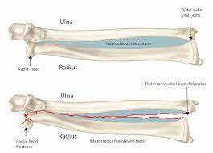
ZLOMENINA ESSEX LOPRESTI – zlomenina hlavičky radia, dislokace DRUJ a ruptura interosseální membrány
Pád nebo jiný vysokoenergetický mechanismus při extendovaném lokti.
Při nesprávné diagnostice – bolesti zápěstí

Slide 66
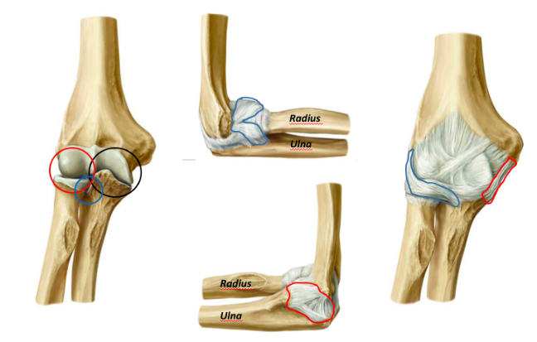
LOKETNÍ KLOUB
Složený kloub; má 3 části:
Art. humeroradialis
Mezi capitulum humeri (sférický tvar) a fovea
articularis/capitis radii - druh kladky, trochoginglymus (válcový a současně kladkový kloub)
aktivní stabilita “force closure” - síla napínání kl.pouzdra a vazů
Art. humeroulnaris
Mezi trochlea humeri a incisura trochlearis ulnae, patří mezi kladkové klouby
pasivní stabilita “form closure” - tvar kl. ploch, incisura obklopuje trochleu cca 180°
Art. radioulnaris proximalis
Mezi incisura radialis ulnae a circumferentia articularis capitis radii, patří mezi klouby válcové a kolové

Slide 67
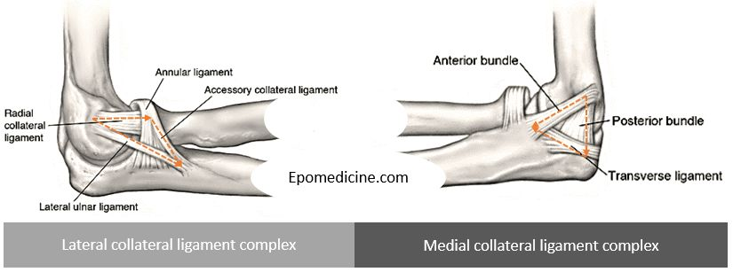
LIGAMENTOZNÍ APARÁT LOKETNÍHO KLOUBU
Ligamentum collaterale radiale (zevní postranní vaz)
Ligamentum collaterale ulnare (vnitřní postranní vaz)
složen ze tří pruhů -> tvoří tvar širokého trojúhelníku
Ligamentum olecranohumerale
Ligamentum humerocoronoideum
Ligamentum obliquum
Ligamentum anulare radii
zajišťuje supinaci a pronaci

Slide 68
funkcí postranních vazů LOK je zabraňovat L posunům v kloubu a zabezpečit koaptaci kloubních ploch
v případě porušení integrity jednoho z postranních vazů, dochází k laterálnímu posunu směrem k opačné straně a tím kl. plochy ztrácí kontakt na straně patologie (mechanismus viditelný u dislokací LOK)

Slide 69
Laterální strana loketního kloubu
Laterální epikondylitida
Obecné hledisko akutní x chronická
Lokální bolest, častokrát zhoršena po předchozí zátěži
Spojena se zátěží (odporem) často trauma v anamnéze
Pozitivní odporové testy, obvykle bez omezení RP
Pasivní pohyb volný, bolest až při pohybu do max. protažení, aktivní pohyb při adekvátní zátěži - bolest
Bolest= adekvátní stimul pro přestavbu kolagenu
Přetahování šlach ve fázi velké bolesti (6/10 a více) - blbost, odolnost vůči tahu!!!

Slide 70
Klid působí na šlachu maladaptačně
Eliminace aktivity
Ne kompresivní zatížení šlachy (strečink,přímý tlak,tah)
Ne plyometrie
V této fázi vhodná NSA
Začít analgetickou procedurou test-retest
Bolest při zátěži (O-3 VAS) mírně zvýšit zátěž
Cvičit ob den
1.fáze izometrie, 2.fáze izotonické cv.(haevy and slow),3.fáze dynamická plyometrie(jednou za 2 až 3 dny)

Slide 71
Plica sy
Vmezeřená tkáň kloubního pouzdra do kloubu
Projevy: Bolest za hlavičkou radia, často v noci, neudrží loket v noci v jedné pozici, často nemožnost plně propnout loket,
Testy: bolest při propnutí lokte,Posterolateral radiocapitellar test
Příčiny vzniku: zvednutí těžkého předmětu nebo opakované vykonávání činností při
hyperextendovaném lokti
Často kombinace s epikondylitidou
Akutní fáze - synovialitida
Terapie: Operační – resekce plicy

Slide 72
Mediální epikondylitida
Stejný postup jako u L ,ale zacíleno na jinou sval skupinu

Slide 73
Testování integrity kolaterálních ligament

Slide 74
Nestability LOK
Laterální nestabilita
Safety pozition PRONACE

Slide 75
Mediální nestabilita
Safety pozition SUPINACE

Slide 76
Autorská práva Dr. Alessandro Marinelli).

Slide 77
Artroskopické uvolnění LOK
Po operaci:
6 týdnů Indomethacin (prevence periartikulárních osifikací)
Zvětšování rozsahu musí být šetrné: 6 x denně 10 minut kombinace aktivních pasivních a aktivních asistovaných pohybů do FX a EX (operatér určí kdy dělat supinaci a pronaci)
Do konce 6 týdne dlahovat 6 x denně na konci aktivního rozsahu pohybu
Celou dobu vyvazovat proti otoku

Slide 78
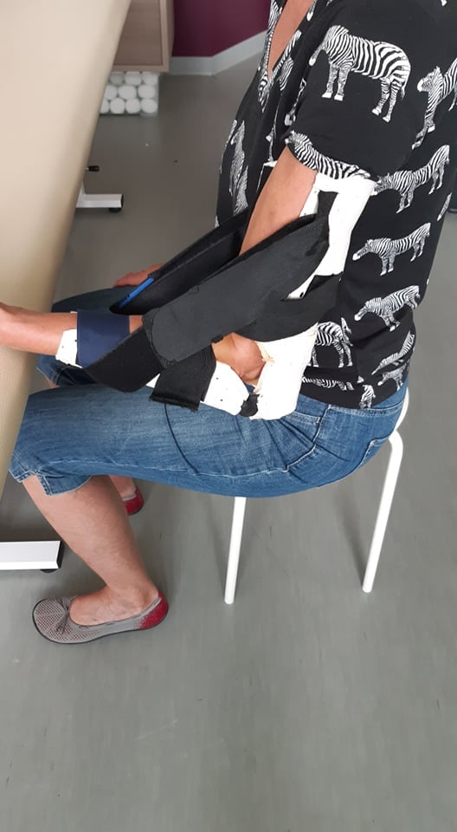
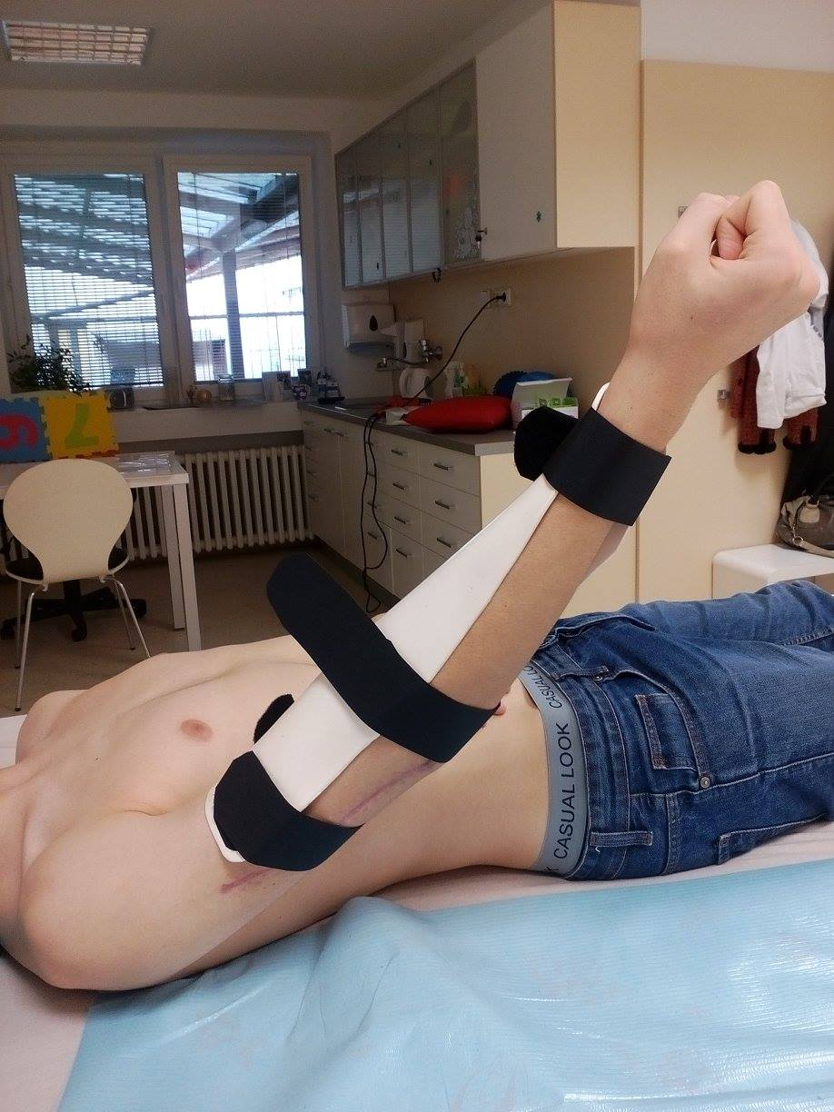
Po odeznění zánětlivé fáze dlahovat dynamicky za použití dlahy
6 x denně 30 – 60 minut (ideálně 6/24)
Po dlahování aktivně zacvičit 10 minut

